Slide 1



Chương 3
Tư tưởng hồ chí minh
về độc lập dân tộc và chủ nghĩa xã hội (tiếp)
Mục tiêu
Nội dung chương 3 sẽ giúp cho sinh viên nhận thức được bản chất khoa học, cách mạng và những sáng tạo trong tư tưởng Hồ Chí Minh về độc lập dân tộc và cách mạng giải phóng dân tộc; nắm được tính quy luật của cách mạng Việt Nam: độc lập dân tộc gắn liền với chủ nghĩa xã hội.
Cấu trúc
3.1. Tư tưởng hồ chí minh về độc lập dân tộc
3.2. Tư tưởng hồ chí minh về chủ nghĩa xã hội và xây dựng chủ nghĩa xã hội ở việt nam
3.3. Vận dụng tư tưởng hồ chí minh về mối quan hệ giữa độc lập dân tộc và chủ nghĩa xã hội
3.4. Vận dụng tư tưởng hồ chí minh về độc lập dân tộc gắn liền với chủ nghĩa xã hội trong sự nghiệp cách mạng việt nam giai đoạn hiện nay

Slide 2


3.4. Vận dụng tư tưởng Hồ Chí Minh về độc lập dân tộc gắn liền với chủ nghĩa xã hội trong sự nghiệp cách mạng Việt Nam hiện nay

Slide 3
3.4.1. Kiên định mục tiêu và con đường cách mạng mà Hồ Chí Minh đã xác định
Tiến tới chủ nghĩa xã hội và chủ nghĩa cộng sản là quá trình hợp quy luật, phù hợp với khát vọng của nhân dân Việt Nam, là sự lựa chọn đúng đắn của Hồ Chí Minh và sự khẳng định của Đảng Cộng sản Việt Nam.
Trong Cương lĩnh của Đảng, từ thực tiễn phong phú của cách mạng Việt Nam, Đảng đã rút ra những bài học mà đầu tiên là phải “nắm vững ngọn cờ độc lập dân tộc và chủ nghĩa xã hội - ngọn cờ quanh vinh mà Chủ tịch Hồ Chí Minh đã trao lại cho thế hệ hôm nay và các thế hệ mai sau”.

Slide 4
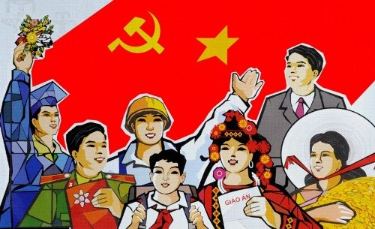
3.4.2. Phát huy sức mạnh dân chủ xã hội chủ nghĩa
Phát huy sức mạnh dân chủ xã hội chủ nghĩa là phát huy sức mạnh bản chất ưu việt của chế độ xã hội xã hội chủ nghĩa

Slide 5
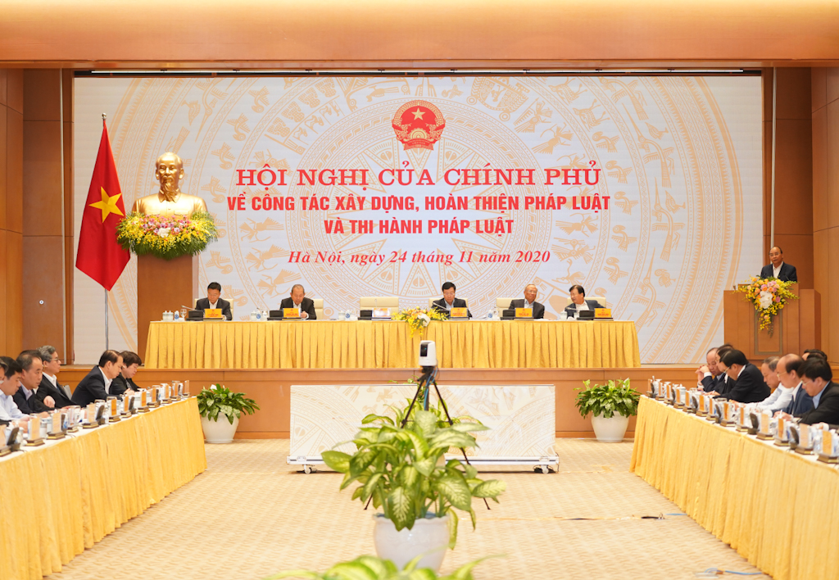
3.4.2. Phát huy sức mạnh dân chủ xã hội chủ nghĩa
Phát huy sức mạnh dân chủ xã hội chủ nghĩa không tách rời quá trình hoàn thiện hệ thống pháp luật, tôn trọng, bảo đảm, bảo vệ quyền con người, quyền và nghĩa vụ công dân theo tinh thần của Hiến pháp hiện hành

Slide 6
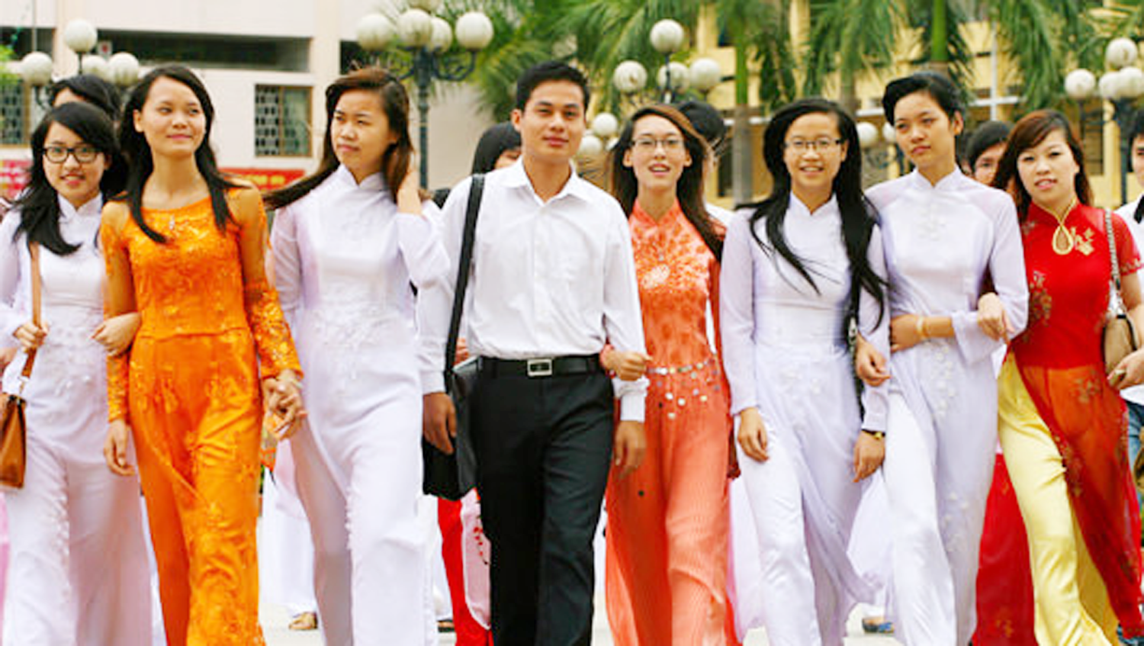
3.4.2. Phát huy sức mạnh dân chủ xã hội chủ nghĩa
Phát huy sức mạnh dân chủ xã hội chủ nghĩa đi đối với tăng cường pháp chế, đề cao trách nhiệm công dân và đạo đức xã hội

Slide 7
3.4.3. Củng cố, kiện toàn, phát huy sức mạnh và hiệu quả hoạt động của toàn bộ hệ thống chính trị
Đặc điểm của hệ thống chính trị ở Việt Nam là tính nhất nguyên và tính thống nhất: Nhất nguyên về chính trị, về tổ chức, về tư tưởng; thống nhất dưới sự lãnh đạo của Đảng Cộng sản Việt Nam, thống
Nhân dân thực hiện quyền làm chủ thông qua hoạt động của Nhà nước, của cả hệ thống chính trị và các hình thức dân chủ trực tiếp, dân chủ đại diện

Slide 8

3.3.4. Đấu tranh chống những biểu hiện suy thoái về tư tưởng, chính trị, đạo đức, lối sống và “tự diễn biến”, “tự chuyển hoá” trong nội bộ.
Chỉ trong một thời gian rất ngắn so với lịch sử của Đảng, tình trạng suy thoái về Tư tưởng chính trị, đạo đức, lối sống của một bộ phận không nhỏ cán bộ, đảng viên đã xuất hiện và trở nên nghiêm trọng.

Slide 9
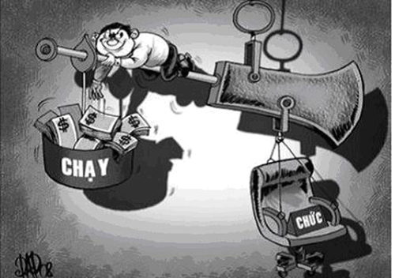
Vận dụng tư tưởng Hồ Chí Minh về độc lập dân tộc và chủ nghĩa xã hội trong giai đoạn hiện nay là phải tích cực thực hiện, thực hiện có hiệu quả các nghị quyết của Đảng, trong đó các nghị quyết về xây dựng Đảng giữ vị trí cực kỳ quan trọng vì xây dựng Đảng là nhiệm vụ then chốt trong sự nghiệp đổi mới.

Slide 10

Tài liệu tham khảo
1. Đảng Cộng sản việt Nam: Văn kiện Đại hội đại biểu toàn quốc lần thứ XI, Nxb. Chính trị quốc gia, Hà Nội, 2011.
2. Đảng Cộng sản Việt Nam - Ban Chấp hành Trung ương - Ban chỉ đạo tổng kết: Báo cáo tổng kết một số vấn đề lý luận - thực tiễn qua 30 năm đổi mới, Nxb. Chính trị quốc gia, Hà Nội, 2015.
3. Đảng Cộng sản Việt Nam: Văn kiện Đại hội đại biểu toàn quốc lần thứ XII. Nxb. Chính trị quốc gia, Hà Nội, 2016.
4. Hồ Chí Minh: Toàn tập, các tập 1,2,4,15, Nxb. Chính trị quốc gia, Hà Nội, 2011
5. V.I.Lênin; Toàn tập, t.42, Nxb. Tiến bộ, Mátxcơva, 1979 - 1981.
6. C.Mác và Ph.Ăngghen: Toàn tập, t.29, Nxb. Chính trị quốc gia, Hà Nội 2004.
7. Jean Lacouture: Ho Chi Minh, Ed. Seuil, Paris, 1967
8. Pierre Brocheux: Ho Chi Minh, Presses des Sciences Politiques, Paris, 2000

Slide 11




Cảm ơn!

